Slide 1
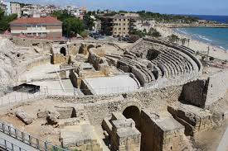
AMPHITHEATRE DE TARRACO

Slide 2
SOMMAIRE
Etymologie
Localisation
Présentation
Construction
Loisir
Plan
Bibliographie

Slide 3
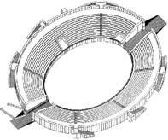
ETYMOLOGIE
Amphithéâtre:
Amphitheatrum,
de ἀμφιθέατρον,
Mot grec de ἀμφὶ, des deux côtés
et θέατρον de θεάομαι
regarder

Slide 4
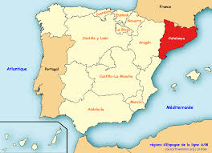
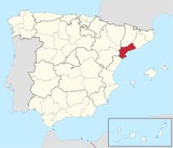
LOCALISATION
Tarragone ,Catalogne ,Espagne
Catalogne Tarragone

Slide 5
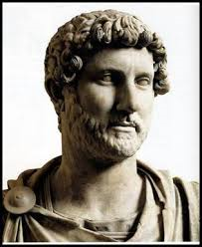
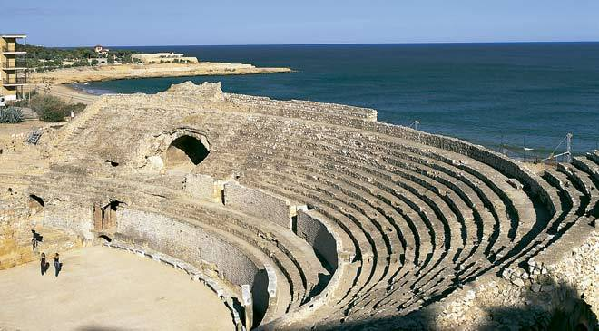
PRESENTATION
IIe siècle après J.C
Sous le règne d’Hadrien
Surplombe la mer Méditerranée
Inscrit sur la liste du patrimoine mondial par l’UNESCO

Slide 6
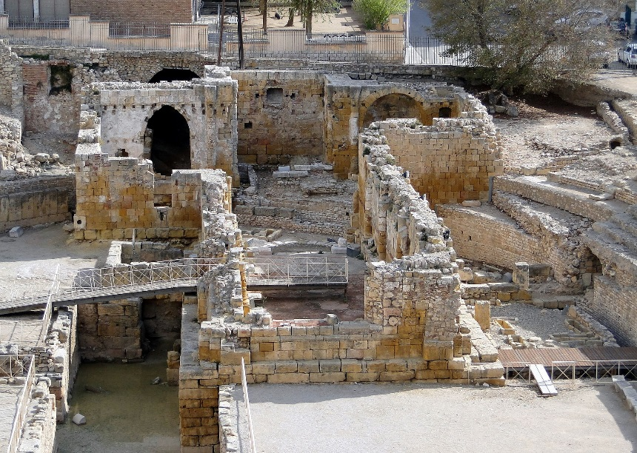
CONSTRUCTION
Forme elliptique
Taillé dans la roche
Dimensions externes:109,5m×?m
Dimensions internes:86,5m×?m
Capacité:14 000 places
Ruines de la basilique en mémoire de Fructueux au Ve siècle
Remplacée au XIIe siècle par l’église Santa Maria Del Miracle

Slide 7
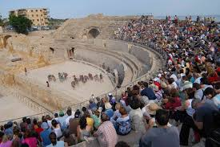
LOISIRS
Combats de gladiateurs
Exécutions publiques
« Venationes » = chasses
Aujourd’hui : site touristique

Slide 8
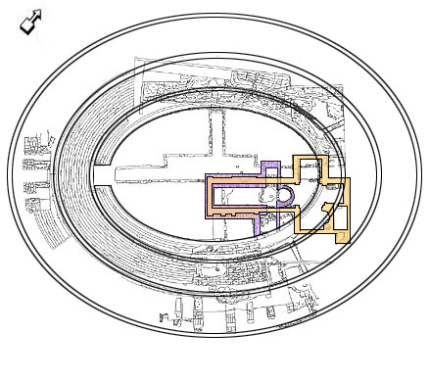
PLAN
église
basilique
tribune

Slide 9
BIBLIOGRAPHIE
Wikipédia
Spainis culture
Tarragonatourisme

Slide 10
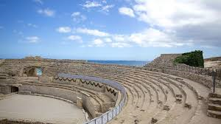
FIN

